Slide 1


Direzione Centrale Prevenzione e Sicurezza Tecnica
Direzione Centrale per la Formazione
Direzione Centrale per la Prevenzione e la Sicurezza Tecnica, Antincendio ed Energetica
«SICUREZZA TECNICA E TRANSIZIONE ENERGETICA: RISULTATI CONSEGUITI, STATO DELL’ARTE E NOVITÀ NORMATIVE»
Milano, 18 giugno 2026
Aula Rogers Politecnico di Milano
Ing. Paolo Bruno De Paola
Dirigente Ufficio Rischio Industriali ed Energetici

Slide 2


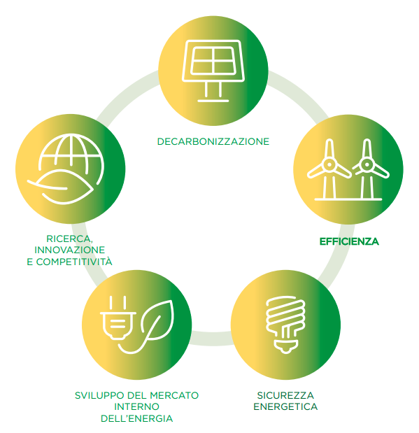
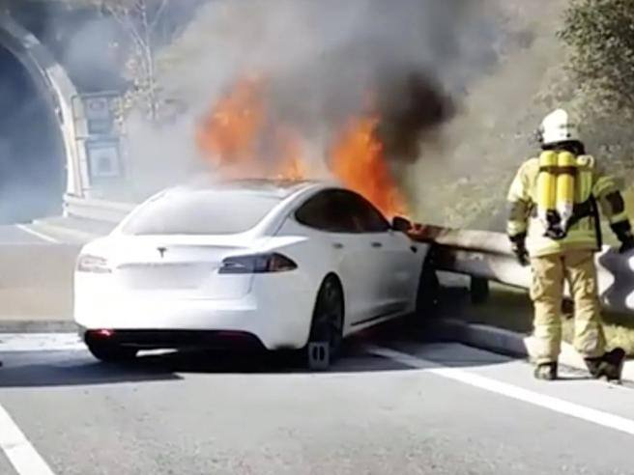
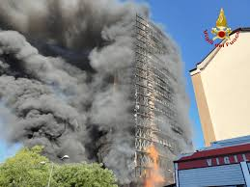
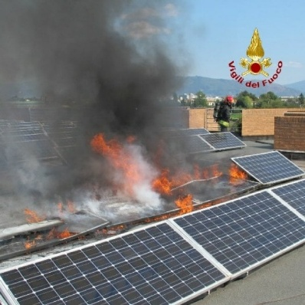
Transizione energetica e sicurezza tecnica
Problematiche di safety connesse alla transizione energetica
Notes:
L’attuazione degli impegni che l’Unione Europea ha assunto per la decarbonizzazione delle emissioni e, più in generale, per la riduzione dell’impatto umano sull’ambiente, avviene secondo un programma che vede già fissate le scadenze per il raggiungimento degli obiettivi più significativi:
Decarbonizzazione: Riduzione delle emissioni di CO2 e accelerazione delle fonti rinnovabili.
Efficienza energetica: Riduzione dei consumi energetici, soprattutto in ambito civile e trasporti.
Sicurezza energetica: Diversificazione delle fonti, ottimizzazione delle infrastrutture esistenti e sviluppo della produzione nazionale.
Mercato dell'energia e ricerca: Sviluppo del mercato interno, della ricerca e dell'innovazione.
Il Corpo Nazionale, per mandato istituzionale, è chiamato a garantire la sicurezza delle persone, dei beni, dell’ambiente sia attraverso la quotidiana attività di soccorso tecnico urgente sia attraverso l’elaborazione di normative e provvedimenti che dettano disposizioni tecniche per le diverse attività in cui si può concretizzare un rischio di incendio significativo.
L’attuazione delle politiche di transizione energetica introduce fattori di rischio un tempo non presenti e di conseguenza nuove sfide per la prevenzione incendi a causa del rischio associato alle nuove tecnologie.
Ciò richiede attività di studio, ricerca e approfondimento per poter disegnare un quadro regolatorio, sia tecnico che amministrativo, per poter gestire i cambiamenti attesi senza ostacolarne l’implementazione.

Slide 3

Il Comitato centrale per la sicurezza tecnica della transizione energetica e per la gestione dei rischi connessi ai cambiamenti climatici
DECRETO-LEGGE 24 febbraio 2023, n. 13
(convertito con modificazioni dalla L. 21 aprile 2023, n. 41)
Disposizioni urgenti per l’attuazione del Piano nazionale di ripresa e resilienza (PNRR) e del Piano nazionale degli investimenti complementari al PNRR (PNC), nonché per l’attuazione delle politiche di coesione e della politica agricola comune
Articolo 9
Comitato centrale per la sicurezza tecnica della transizione energetica e per la gestione dei rischi connessi ai cambiamenti climatici
1. ….. istituito presso il Ministero dell’Interno – Dipartimento dei vigili del fuoco, del soccorso pubblico e della difesa civile, …, quale organo tecnico consultivo e propositivo in merito alle questioni di sicurezza tecnica riguardanti i sistemi e gli impianti alimentati da idrogeno, comprese le celle a combustibile, da gas naturale liquefatto e di accumulo elettrochimico dell’energia, i sistemi di produzione di energia elettrica innovativi e le soluzioni adottate per il contrasto al rischio legato ai cambiamenti climatici e al risparmio energetico.
Notes:
È In tale contesto che nasce il Comitato centrale per la sicurezza tecnica della transizione energetica e per la gestione dei rischi connessi ai cambiamenti climatici, istituito dal DECRETO-LEGGE 24 febbraio 2023, n. 13.
Il Comitato vuole porsi come elemento propulsore per lo studio delle problematiche di safety connesse con la transizione energetica, raccogliendo in un unico tavolo tutte le conoscenze che i singoli Soggetti (Autorità pubbliche, Associazioni di categoria e professionali, Enti, Università) hanno acquisito attraverso propri studi, ricerche ed esperienze.

Slide 4
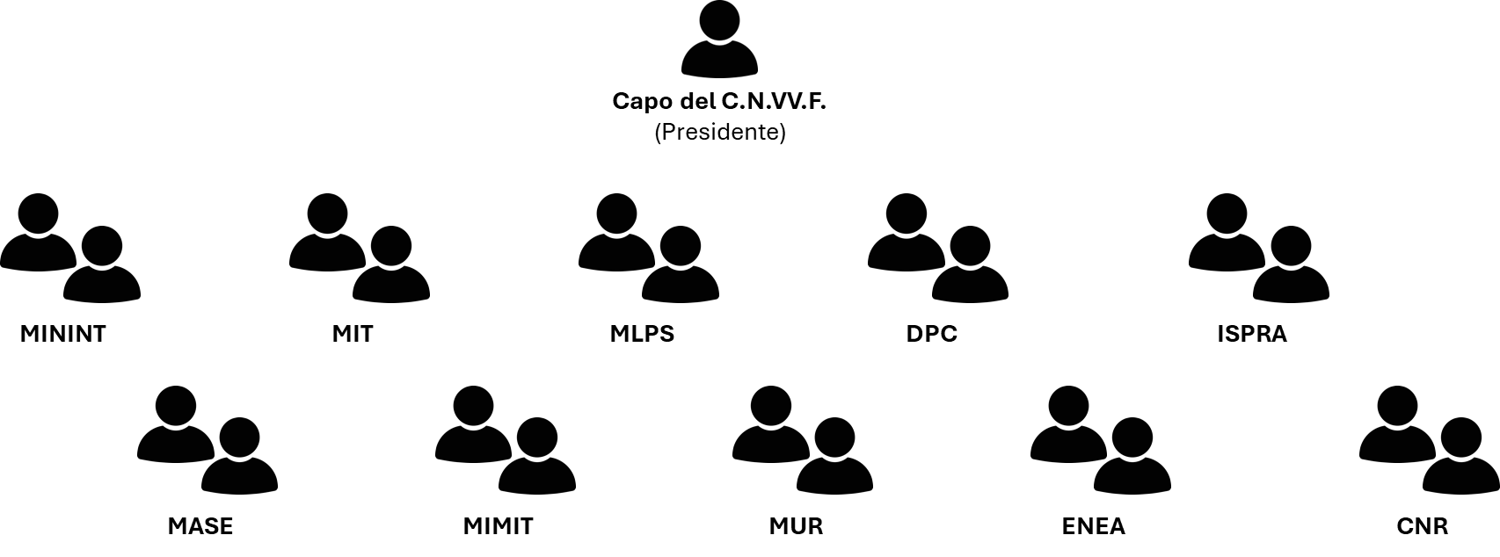
Il Comitato centrale per la sicurezza tecnica della transizione energetica e per la gestione dei rischi connessi ai cambiamenti climatici
2. Il Comitato svolge i seguenti compiti:
individua i criteri e le linee guida per l’adozione dei pareri di conformità dei progetti di fattibilità alle norme e agli indirizzi di sicurezza tecnica, anche in considerazione dei rischi evolutivi, dei sistemi ed impianti di cui al comma 1;
propone e coordina l’effettuazione di studi, ricerche, progetti e sperimentazioni nonché l’elaborazione di atti di normazione tecnica nella specifica materia, anche in cooperazione con altre amministrazioni, istituti, enti e aziende, anche di rilievo internazionale.
In relazione alle tematiche trattate, al Comitato possono essere invitati a partecipare anche rappresentanti degli ordini e collegi professionali, delle associazioni di categoria e di ogni altro organismo, ente ed istituzione interessato.
La segreteria del Comitato è assicurata dalla DCPSTAE del Dipartimento dei vigili del fuoco, del soccorso pubblico e della difesa civile.
Il Comitato può avvalersi del contributo dei CTR istituiti presso le Direzioni regionali dei vigili del fuoco.
Notes:
Il Comitato per la transizione è composto, oltre che da rappresentanti del Ministero dell'interno anche da altre amministrazioni ed organismi interessati:
Ministero dell'ambiente e della sicurezza energetica
Ministero delle infrastrutture e dei trasporti
Ministero delle imprese e del made in Italy
Ministero del lavoro e delle politiche sociali
Ministero dell'università e della ricerca
Dipartimento della Protezione civile
ENEA
Istituto superiore per la protezione e la ricerca ambientale (ISPRA)
Consiglio nazionale delle ricerche (CNR).
L’elemento qualificante del Comitato è proprio la sua struttura interdisciplinare e interistituzionale garantita dalla presenza di tutti gli attori a vario titolo coinvolti nel processi di cambiamento.
Con tale struttura è quindi possibile affrontare tutti i temi di sicurezza della transizione e non solo quelli relativi al rischio incendio o esplosione di competenza del C.N.VV.F.

Slide 5

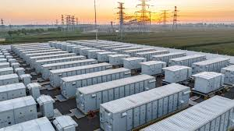


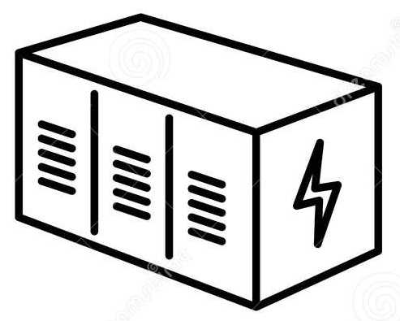

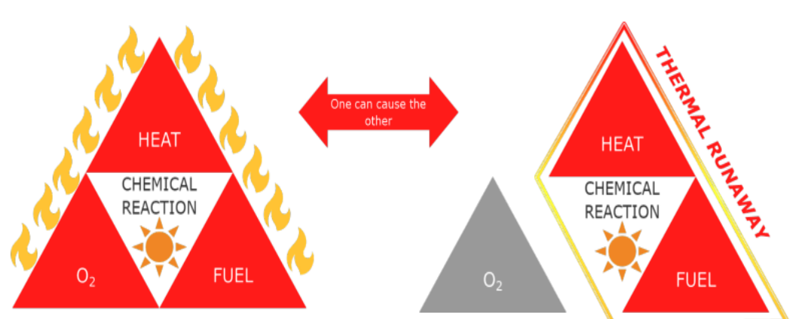
Battery Energy Storage Systems (BESS)
Elaborazione di uno schema di documento che individui le metodologie per l’analisi del rischio e le misure di sicurezza antincendio da adottare per la progettazione e la realizzazione di impianti per l’accumulo statico di energia elettrica agli ioni di litio (BESS)
Linee guida per la progettazione, realizzazione e l’esercizio di Sistemi di Accumulo di Energia Elettrica («Battery Energy Storage System – BESS»)
(Lett. circ. n. 21021 del 23.12.2024)
Notes:
Tra le tematiche affrontate dal Comitato vi è quella delle BESS ossia Battery Energy Storage System.
Le BESS rappresentano una delle tecnologie strategiche per il futuro dell’energia e costituiscono un esempio emblematico delle nuove problematiche antincendio introdotte dalla transizione energetica.
Consentono di immagazzinare l’elettricità prodotta da fonti rinnovabili, come il sole o il vento, e rilasciarla nei momenti di maggiore domanda. In questo modo, contribuiscono a rendere il sistema elettrico più equilibrato e affidabile, permettendo di superare uno dei principali limiti delle fonti rinnovabili, la non programmabilità (fonti intermittenti).
I BESS destinati alla produzione di massa vengono utilizzati per fornire energia alle aree non servite dalla rete di distribuzione di energia elettrica o possono essere impiegati per l'accumulo di energia elettrica al fine di mitigare gli squilibri presenti nella rete elettrica. In particolare, un BESS è in grado di garantire la stabilità di una rete elettrica o di un sistema di alimentazione mediante la regolazione della tensione e della frequenza. Grazie al suo breve tempo di risposta, il sistema di accumulo a batteria si configura come una soluzione efficiente per il bilanciamento della rete. In situazioni in cui viene generata un'eccessiva quantità di energia elettrica rispetto alla domanda, i BESS intervengono accumulando l'energia in eccedenza, prevenendo così possibili congestioni della rete medesima. D'altra parte, quando la produzione di energia è inferiore alla domanda, i BESS compensano immediatamente la carenza, contribuendo così a mantenere l'equilibrio nel sistema di alimentazione elettrica.
È stato quindi istituito un gruppo di lavoro per individuare le metodologie per l’analisi del rischio e le misure di sicurezza antincendio da adottare per la progettazione e la realizzazione di impianti per l’accumulo statico di energia elettrica agli ioni di litio, con l’emanazione di una specifica circolare.

Slide 6
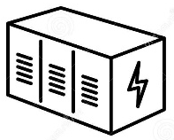

Battery Energy Storage Systems (BESS)
Linee guida per la progettazione, realizzazione e l’esercizio di Sistemi di Accumulo di Energia Elettrica («Battery Energy Storage System – BESS»)
(Lett. circ. n. 21021 del 23.12.2024)
Forniscono metodologie per l’analisi del rischio e misure di sicurezza antincendio dei dispositivi destinati all’uso di produzione di massa (sistemi containerizzati collegati a parchi eolici, solari o in configurazione stand alone).
Resta inteso che le stesse linee guida possono costituire utile riferimento anche per le altre tipologie di impianti (soluzioni per produzioni di massa e soluzioni per uso residenziale).
I BESS non rientrano fra le attività soggette ai controlli di prevenzione incendi ai sensi del D.P.R. 151/2011
L’installazione di un BESS, in funzione delle caratteristiche elettriche/costruttive e/o delle relative modalità di posa in opera, comporta una modifica sostanziale del preesistente livello di sicurezza antincendio e, in taluni casi, può comportare un aggravio del livello di rischio di incendio.
Notes:
Le linee guida di prevenzione incendi per l’individuazione delle metodologie per l’analisi del rischio e delle misure di sicurezza antincendio da adottare per la progettazione, la realizzazione e l’esercizio di sistemi di accumulo di energia elettrica, i c.d. BESS, forniscono un utile strumento tecnico alle strutture territoriali del C.N.VV.F. qualora chiamate ad esprimere il parere di competenza nell’ambito delle attività istituzionali.
Il documento si riferisce in particolare per le grandi installazioni, ossia i BESS destinati alla produzione di massa, ovvero sistemi containerizzati collegati a parchi eolici, solari o in configurazione stand alone ma, ovviamente potrà costituire un riferimento anche per le altre casistiche quali quelle residenziali e per quelle non destinate alla produzione di massa ma destinate al servizio di complessi residenziali o centri commerciali.
Non rientrano fra le attività soggette ai controlli di prevenzione incendi ai sensi del D.P.R. n. 151/2011, tuttavia, in via generale, l’installazione di un BESS, in funzione delle caratteristiche elettriche/costruttive e/o delle relative modalità di posa in opera, può costituire un’attività con particolari profili di complessità da un punto di vista antincendio; parimenti, se installato presso un’attività soggetta può comportare un aggravio del preesistente livello di rischio di incendio.
Pertanto, anche in relazione alle possibili difficoltà di spegnimento di incendi di tali impianti, è necessario definire misure di sicurezza antincendio specifiche per tali nuove installazioni.

Slide 7
Battery Energy Storage Systems (BESS)
Linee guida per la progettazione, realizzazione e l’esercizio di Sistemi di Accumulo di Energia Elettrica («Battery Energy Storage System – BESS»)
(Lett. circ. n. 21021 del 23.12.2024)
Titolo I – Disposizioni generali
Termini, definizioni e tolleranze dimensionali
Elementi costitutivi degli impianti
Materiali
Titolo II – Modalità costruttive
Accesso all’area
Unità tecniche
Titolo III – Misure di protezione attiva
Impianti di rivelazione e allarme incendio
Utilizzo dell’acqua per la gestione degli eventi incidentali
Impianto di controllo e/o spegnimento incendi
Estintori
Titolo IV – Valutazione del rischio e distanze di sicurezza
Requisiti ed obiettivi della valutazione del rischio
Distanze di sicurezza
Metodologie alternative per la determinazione delle distanze di sicurezza
Titolo V – Norme di esercizio
Generalità
Documenti tecnici
Segnaletica di sicurezza
Appendice 1 - Elementi costitutivi dei BESS
Appendice 2 - Metodologie per la valutazione del rischio

Slide 8



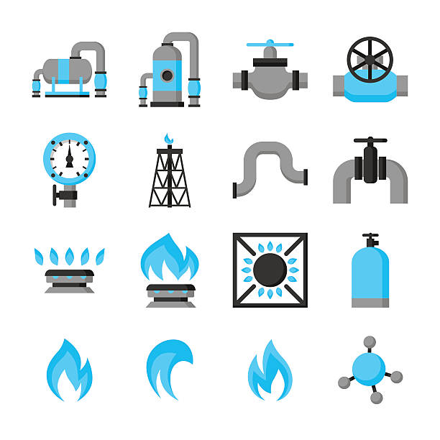
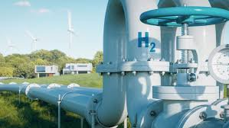
Blend idrogeno-metano
Individuare le metodologie per l’analisi del rischio e le misure di sicurezza antincendio da adottare per la progettazione e la realizzazione delle opere e degli impianti di trasporto di miscele di idrogeno e metano, anche a seguito di una specifica attività di studio e sperimentazione
Notes:
Il sistema energetico italiano è ancora fortemente incentrato sul gas naturale.
La miscelazione dell’idrogeno nella rete di trasporto e distribuzione del gas esistente può contribuire a decarbonizzare gli usi finali. Le miscele risultanti possono essere utilizzate per generare calore ed energia con emissioni inferiori rispetto all'utilizzo del solo gas naturale.
Sulla tematica del BLEND è stato istituito un gruppo di lavoro composto da rappresentanti del C.N.VV.F. (Prevenzione ed Emergenza), Dip. Protezione Civile, M.A.S.E., M.L.P.S., M.I.T., M.U.R., E.N.E.A., I.S.P.R.A., Università di Pisa e di Roma “La Sapienza”, C.I.G., e anche di SNAM, ENI, RINA.
L’obiettivo è quello di studiare le problematiche del trasporto e della distribuzione di miscele di metano e idrogeno, quest’ultimo in percentuale superiore al limite del 2%, che ad oggi è consentito poter immettere nelle condutture di metano.

Slide 9
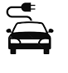

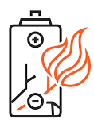
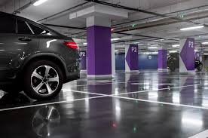
Mobilità elettrica
Studio delle problematiche di sicurezza antincendio per il parcamento dei veicoli ad alimentazione elettrica nelle autorimesse oltreché di quelli alimentati a combustibili alternativi (H₂ e GNL).
Aggiornamento della normativa di prevenzione incendi relativa alle attività di autorimessa, parcamento di autoveicoli alimentati con vettori energetici innovativi e, in particolare, di veicoli elettrici e ibridi del tipo plug-in.
(illustrata al CCTS il 09.07.2025)
(approvata nella seduta del CCTS del 28.05.2026)
Notes:
Assolutamente attuale anche il tema della mobilità elettrica e a combustibile alternativo. I veicoli sono cambiati notevolmente nel corso degli anni.
Come noto, ad esempio, le batterie presenti nei veicoli elettrici possono produrre, in certi casi (difetti di produzione, urto, guasto anche durante la carica, ecc.), fenomeni di reazione fuggitiva (runaway termico), con conseguente surriscaldamento, incendio, produzione di gas tossici e combustibili.
In considerazione della crescente diffusione di questi veicoli, anche legata agli orientamenti in materia di decarbonizzazione, nel febbraio 2022 il Capo del Corpo Nazionale dei Vigili del Fuoco ha incaricato un gruppo di lavoro (VVF+ENEA) di aggiornare la normativa di prevenzione incendi relativa alle attività di autorimessa, parcamento di autoveicoli alimentati con vettori energetici innovativi e, in particolare, di veicoli elettrici e ibridi del tipo plug in.
Tale esigenza è nata dalla considerazione che i nuovi sistemi di propulsione dei veicoli pongono scenario di rischio, rispetto ai quali i progettisti e gli organi di controllo devono disporre di strumenti di progettazione e controllo idonei.

Slide 10
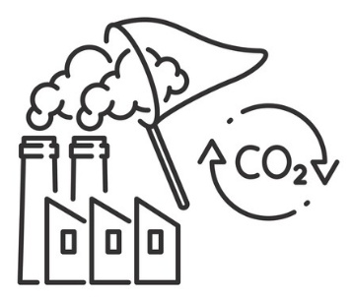
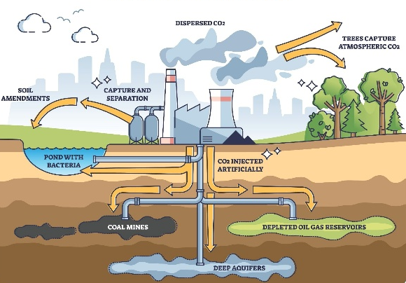
Carbon Capture and Storage (CCS)
Elaborazione della regola tecnica^{(*)} per la progettazione, la costruzione, il collaudo, l'esercizio e la sorveglianza delle reti di trasporto della CO₂ attraverso condutture nell’ottica di perseguire l’obiettivo della decarbonizzazione attraverso la cattura e stoccaggio di questo gas ad effetto serra (CCS, Carbon Capture and Storage).
Gruppo di lavoro coordinato dal MASE
Regola tecnica per la progettazione, la costruzione, il collaudo, l’esercizio e la sorveglianza della rete di condutture, comprese le stazioni intermedie di pompaggio, per il trasporto di CO₂ al sito di stoccaggio.
(Decreto 10 ottobre 2025, del Ministro dell’ambiente e della sicurezza energetica, di concerto con il Ministro dell’interno, il Ministro delle infrastrutture e dei trasporti e il Ministro della salute)
^{(*)} Prevista dal D.L. 9 dicembre 2023, n. 181, recante «Disposizioni urgenti per la sicurezza energetica del Paese, la promozione del ricorso alle fonti rinnovabili di energia, il sostegno alle imprese a forte consumo di energia e in materia di ricostruzione nei territori colpiti dagli eccezionali eventi alluvionali verificatisi a partire dal 1° maggio 2023», convertito con modificazioni dalla L. 2 febbraio 2024, n. 11
Notes:
Le tecnologie di cattura e stoccaggio della CO₂, spesso indicate con l’acronimo anglosassone CCS (carbon capture and storage) consentono la riduzione delle emissioni di anidride carbonica (CO₂) provenienti dalla combustione dei combustibili fossili e da alcuni processi industriali.
Le tecnologie CCS includono tipicamente tre fasi: la cattura della CO₂, il trasporto della CO₂ ai siti di stoccaggio (in genere via pipeline), e infine il deposito o stoccaggio geologico in opportuni siti quali formazioni geologiche profonde o giacimenti esauriti di idrocarburi.
La tecnologia della CCS è considerata strategica nell’ambito della politica energetica europea in quanto potrà contribuire a mitigare i cambiamenti climatici permettendo la riduzione delle emissioni di gas ad effetto serra.
L’art. 7 del D.L. 181/2023 prevede l'emanazione di una specifica regola tecnica che regolamenti il trasporto della CO₂ attraverso condutture. A tal fine è stato istituito un gruppo di lavoro, coordinato dal MASE, che ha visto il coinvolgimento di molti soggetti competenti: ISPRA, ENEA, DPC, CNR e VVF.
La CO₂, come noto, non è una sostanza infiammabile, tuttavia ha effetti asfissianti e può creare diversi altri problemi, quali per esempio :
danneggiamenti alle condutture metalliche dovuti all’effetto erosivo di particelle di ghiaccio secco;
l’esposizione ad incendio esterno o la rottura di componenti o apparecchiature contenenti CO2 in pressione che può causare scoppi.
La regola tecnica è stata emanata con decreto del MASE, di concerto con Ministero Interno – Ministero Infrastrutture e Trasporti – Ministero Salute il 10 ottobre 2025.
La regola tecnica ha lo scopo di regolamentare la progettazione, la costruzione, il collaudo, l'esercizio e la sorveglianza delle reti di trasporto di CO₂ in fase gassosa, comprese le stazioni intermedie di pompaggio, fino al sito di stoccaggio, allo scopo di garantire la sicurezza e l'affidabilità del sistema di trasporto stesso.
Esse si applicano a tutti gli impianti di trasporto, alle reti di trasporto di CO₂ gassosa, compresi nei seguenti limiti:
confine di Stato;
punto di ingresso dagli impianti di rigassificazione;
punto di ingresso dagli impianti degli emettitori;
punto di consegna agli impianti di stoccaggio;
punto di consegna alle utenze industriali.
Le prescrizioni riguardanti gli impianti degli emettitori che alimentano la rete di trasporto, gli impianti di rigassificazione, gli impianti di stoccaggio, gli impianti degli utenti industriali, devono garantire la possibilità di interconnessione e l'interoperabilità dei sistemi, in maniera coerente con le prescrizioni della regola tecnica.

Slide 11



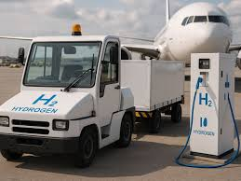
Idrogeno come vettore energetico
DM 23 ottobre 2018 - Regola tecnica di prevenzione incendi per la progettazione, costruzione ed esercizio degli impianti di distribuzione di idrogeno per autotrazione
DM 7 luglio 2023 - Regola tecnica di prevenzione incendi per l'individuazione delle metodologie per l'analisi del rischio e delle misure di sicurezza antincendio da adottare per la progettazione, la realizzazione e l'esercizio di impianti di produzione di idrogeno mediante elettrolisi e relativi sistemi di stoccaggio
Studio delle problematiche connesse alla realizzazione di impianti per l’utilizzo dell’idrogeno come vettore energetico alternativo nei sistemi logistici all’interno del sedime aeroportuale.
soluzioni compatte e mobili basate su sistemi containerizzati che possono integrare unità per la produzione, lo stoccaggio e il rifornimento di idrogeno
Notes:
L’idrogeno è uno degli elementi strategici della transizione energetica, ciò anche grazie alla sua peculiarità di poter agire come vettore energetico nei diversi settori applicativi: industriale, civile, residenziale, mobilità e trasporto, energetico.
L’idrogeno:
non emette CO2, né fattori inquinanti
può essere prodotto da rinnovabili (verde), da gas naturale con emissione di CO2 (grigio) o con cattura di CO2 (blu)
può essere stoccato per lungo tempo in modo affidabile, sicuro e conveniente
può essere trasportato utilizzando la rete gas: attualmente è previsto a livello tecnico un blending fino al 2%
può decarbonizzare in modo efficace i cosiddetti settori "hard-to-abate«, come siderurgia e raffineria
può essere impiegato nella mobilità sostenibile.
Il Ministero dell’Interno si sta impegnando nel raggiungimento degli obiettivi europei e globali legati all’introduzione dell’idrogeno quale vettore energetico, garantendo i principali requisiti di sicurezza, mediante l’espletamento di diverse attività.
A livello normativo:
DM 23 ottobre 2018 (Decreto del Ministero dell’Interno, di concerto con il Ministero delle Infrastrutture e dei Trasporti)
DM 7 luglio 2023 (Decreto del Ministero dell’Interno).
Nel 2024 è stato istituito dal Capo del Corpo un gruppo di lavoro, a cui partecipano anche il Dipartimento di Protezione Civile, il MASE, il MIT, il MUR, il CNR, ENEA ed ISPRA, per lo studio delle problematiche connesse alla realizzazione di impianti per l'utilizzo dell'idrogeno come vettore energetico alternativo nei sistemi logistici all'interno del sedime aeroportuale.

Slide 12



Fotovoltaico
Lett. circ. n. 5158 del 26.03.2010 - Guida per l’installazione degli impianti fotovoltaici
Lett. circ. n. 1324/282 del 07.02.2012 - Guida per l’installazione degli impianti FV – Ed. 2012
Lett. circ. n. 6334 del 04.05.2012 - Chiarimenti alla nota prot. DCPREV 1324 del 07/02/2012 «Guida per l’installazione degli impianti fotovoltaici – Ed. 2012»
Predisporre un provvedimento di rilevanza esterna riguardante la progettazione e l’installazione dei pannelli fotovoltaici in relazione alla sicurezza antincendio.
Linee guida di prevenzione incendi per la progettazione, installazione, esercizio, manutenzione di impianti fotovoltaici
(Lett. circ. n. 14030 del 01.09.2025)
Notes:
In considerazione della crescente diffusione sul territorio nazionale della installazione degli impianti fotovoltaici, si è ritenuto opportuno aggiornare le specifiche misure tecniche di prevenzione incendi per la installazione degli impianti in parola.
A tale scopo è stato istituito un apposito gruppo di lavoro che ha redatto le linee guida per la progettazione, installazione, esercizio, manutenzione di impianti fotovoltaici ubicati all’interno delle attività soggette ai controlli di P.I. o a servizio delle stesse, le quali vanno ad aggiornare, attualizzandole alle nuove conoscenze tecniche, le linee guide emanate nel 2012.
Gli impianti fotovoltaici e solari termici, sebbene non rientrino tra le attività soggette al controllo dei vigili del fuoco ai sensi del D.P.R. 151/2011, hanno un’importante rilevanza ai fini della sicurezza antincendio se eventualmente vengono installati in una attività soggetta. In ogni caso, detti impianti, ovunque siano installati, devono essere realizzati in modo da tutelare le persone, i beni, l’ambiente ed essere sicuri tanto per i manutentori quanto per i soccorritori.

Slide 13

Fotovoltaico
Linee guida di prevenzione incendi per la progettazione, installazione, esercizio, manutenzione di impianti fotovoltaici
(Lett. circ. n. 14030 del 01.09.2025)
Possono essere applicate alla progettazione, installazione, esercizio, manutenzione di impianti fotovoltaici con tensione nominale in corrente continua non superiore a 1500 V, ubicati in attività soggette o a servizio delle stesse, incorporati con diversi gradi di integrazione nelle chiusure d’ambito di edifici civili, industriali, commerciali, rurali, ivi incluse pergole, tettoie e pensiline ad essi pertinenti.
Si applicano altresì agli impianti fotovoltaici ubicati su pensiline indipendenti a copertura degli stalli auto, poste a copertura di parcheggi all’aperto su area esterna in prossimità di edifici - quali strutture accessorie - ed «interferenti» con le attività soggette, anche in assenza di continuità strutturale con le relative opere da costruzione.
Le indicazioni contenute nelle linee guida possono costituire un utile riferimento anche per la progettazione, la installazione, l’esercizio, la manutenzione di impianti fotovoltaici ubicati in attività non soggette alle visite ed ai controlli di prevenzione incendi.

Slide 14

Fotovoltaico
Linee guida di prevenzione incendi per la progettazione, installazione, esercizio, manutenzione di impianti fotovoltaici
(Lett. circ. n. 14030 del 01.09.2025)
Gli impianti fotovoltaici non rientrano fra le attività soggette ai controlli di prevenzione incendi ai sensi del D.P.R. 151/2011
L’installazione di un impianto fotovoltaico in un’attività soggetta è, generalmente, da considerarsi una modifica rilevante dell’attività esistente, in quanto comporta una variazione delle condizioni di sicurezza antincendio preesistenti (art. 4, co. 6 del DPR 151/2011).
Notes:
Si ritiene, in linea generale, che l’esecuzione di interventi conformi alle prescrizioni tecniche contenute nelle linee guida, in assenza di specifici elementi di criticità emersi dalla valutazione del rischio di incendio, non determini un aggravio delle condizioni di sicurezza antincendio.
Qualora, invece, dalla specifica valutazione del rischio emerga un aggravio delle preesistenti condizioni di sicurezza antincendio per attività soggette in categoria B e C, dovuto alla installazione degli impianti fotovoltaici in argomento, gli enti ed i privati responsabili sono tenuti ad attivate le procedure previste dall’art. 3 del D.P.R. 151/2011.
Le linee guida rappresentano uno strumento di indirizzo, non limitativo delle scelte progettuali, e individuano soluzioni utili al perseguimento degli obiettivi di sicurezza delle opere di costruzione dettati dal regolamento (UE) n.305/2011, ove applicabile.
Resta intesa la possibilità per il progettista di individuare altre possibili soluzioni tecniche, comunque finalizzate al raggiungimento dei richiamati obiettivi di sicurezza.

Slide 15
Fotovoltaico
BATTERY ENERGY STORAGE SYSTEMS (BESS)
Linee guida di prevenzione incendi per la progettazione, installazione, esercizio, manutenzione di impianti fotovoltaici
(Lett. circ. n. 14030 del 01.09.2025)
1. Premessa
Scopo del documento
Campo di applicazione
2. Generalità
Componenti rilevanti ai fini della sicurezza antincendio
Obiettivi di sicurezza antincendio
Regola dell’arte e normativa volontaria
Modalità di installazione dei moduli/pannelli fotovoltaici
Termini e definizioni
2. Misure tecniche generali
Premessa
Misure tecniche di prevenzione antincendio
Misure tecniche di protezione antincendio
4. Misure tecniche specifiche per modalità di installazione
Generalità
Misure specifiche per impianti BAPV installati su tetti e coperture di tetti
Misure specifiche per impianti BAPV installati in facciata
Misure specifiche per impianti BIPV installati in chiusure d’ambito
Misure specifiche per impianti fotovoltaici installati su pergole, pensiline e tettoie di edifici, di copertura di parcheggi, distributori di carburanti
Misure specifiche per balaustre fotovoltaiche
5. Manutenzione e verifiche
6. Procedimenti relativi alla prevenzione degli incendi
7. Documentazione tecnica
Appendice normativa

Slide 16



GNL
Lett. circ. n. 12112 del 12.09.2018 - Guida tecnica di prevenzione incendi per l’analisi dei progetti di impianti di stoccaggio di GNL di capacità superiore a 50 tonnellate
DM 30.06.2021 - Approvazione della regola tecnica di prevenzione incendi per la progettazione, la realizzazione e l'esercizio di impianti di distribuzione di tipo L-GNL, L-GNC e L-GNC/GNL per autotrazione alimentati da serbatoi fissi di gas naturale liquefatto di capacità non superiore a 50 tonnellate (aggiornato con DM 16.02.2023)
Lett. circ. n. 12367 del 11.08.2021 - Guida tecnica per la redazione dei progetti di prevenzione incendi relativi a depositi ed impianti di alimentazione di gas naturale liquefatto (GNL) con serbatoio criogenico fisso a servizio di impianti di utilizzazione diversi dall’autotrazione, con capacità complessiva non superiore a 50 tonnellate
Lett. circ. n. 11475 del 23.07.2021 - Guida Tecnica per l’individuazione delle misure di safety per il rifornimento in porto delle navi a GNL
27.05.2025 - Linee guida per la disciplina del bunkeraggio Ship to Ship di GNL e bio GNL nei porti italiani
Redatte dal MIT, con il supporto del Comando generale del Corpo delle Capitanerie di porto, del CNVVF e delle Associazioni di categoria
Notes:
Il Gas Naturale Liquefatto (GNL) sta assumendo un ruolo sempre più centrale nel panorama energetico globale. Grazie alle sue caratteristiche, viene visto come una risorsa chiave per la transizione energetica, in quanto emette meno CO₂ rispetto ad altri combustibili fossili come il carbone e il petrolio. Inoltre, la sua flessibilità di trasporto permette di raggiungere anche aree geograficamente isolate, contribuendo alla sicurezza energetica di molti Paesi.
Si tratta, inoltre, di una fonte energetica abbondante e trasportabile su lunghe distanze con differenti modalità: allo stato gassoso mediante gasdotti, con carri bombolai oppure, dopo il processo di liquefazione, via mare, o anche su ferro o gomma.
Il processo di liquefazione e trasporto rilascia comunque quantità significative di metano. L’evoluzione del settore sta portando allo sviluppo del bio-GNL, un’alternativa più sostenibile prodotta da biomasse e rifiuti organici, che potrebbe ridurre l’impatto ambientale del gas liquefatto. Alcuni esempi dei provvedimenti normativi approvati negli ultimi anni.

Slide 17

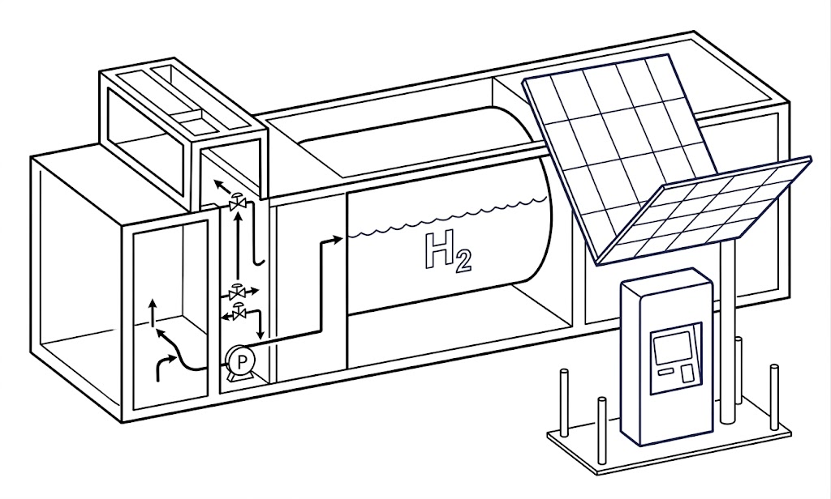



PROSSIMI PASSI
IDROGENO
Soluzioni compatte e mobili basate su sistemi containerizzati che possono integrare unità per la produzione, lo stoccaggio e il rifornimento di idrogeno
DM 23 ottobre 2018 - Regola tecnica di prevenzione incendi per la progettazione, costruzione ed esercizio degli impianti di distribuzione di idrogeno per autotrazione
DM 7 luglio 2023 - Regola tecnica di prevenzione incendi per l'individuazione delle metodologie per l'analisi del rischio e delle misure di sicurezza antincendio da adottare per la progettazione, la realizzazione e l'esercizio di impianti di produzione di idrogeno mediante elettrolisi e relativi sistemi di stoccaggio
Distanze di sicurezza interne
Installazioni temporanee/progetti pilota a durata limitata
Spazi confinati (sistemi di ventilazione e gestione delle fuoriuscite)
Notes:
Il rapido e incessante progresso tecnologico sta portando alla luce soluzioni innovative legate all’impiego di idrogeno, gas naturale liquefatto e tecnologie per il risparmio energetico e il contrasto ai rischi climatici. Alcune di queste soluzioni non risultano pienamente contemplate o disciplinate dal vigente quadro normativo di riferimento in materia di prevenzione incendi.
Parallelamente, si registra una crescente e costante sollecitazione da parte del mondo produttivo e degli stakeholder esterni, che richiedono indirizzi certi per l’impiego e la diffusione di tali tecnologie. Si registra una crescente diffusione di soluzioni compatte e mobili basate su sistemi containerizzati che possono integrare unità per la produzione, lo stoccaggio e il rifornimento di idrogeno. Lo sviluppo di tali soluzioni si presta all’utilizzo in contesti con limitata disponibilità di spazi e per progetti pilota la cui durata temporale è limitata.
Nessuno dei due decreti contempla espressamente i sistemi containerizzati compatti temporanei che integrano produzione, stoccaggio e distribuzione in configurazione mobile. La natura compatta di tali impianti non consente di rispettare integralmente le distanze di sicurezza interne previste dalle norme vigenti, che sono state elaborate per impianti fissi con layout tradizionale

Slide 18
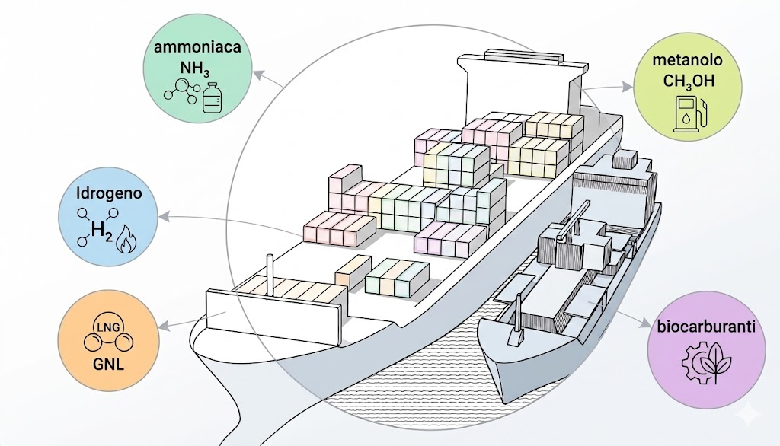
PROSSIMI PASSI
BUNKERAGGIO PORTUALE DI COMBUSTIBILI ALTERNATIVI
Notes:
La strategia rafforzata dell’Organizzazione Marittima Internazionale (IMO) adottata dal Marine Environment Protection Committee nella sua ottantesima sessione mira al raggiungimento di emissioni nette zero di CO₂ entro il 2050.
In tale contesto si sta assistendo a una rapida evoluzione verso combustibili a zero emissioni, tra cui idrogeno, ammoniaca, metanolo e biocarburanti, che presentano caratteristiche fisico-chimiche e scenari di rischio significativamente diversi rispetto ai combustibili tradizionali.
GNL: Regolato in Italia dalla Guida Tecnica dei Vigili del Fuoco (Circolare 23 Luglio 2021) per rifornimenti stradali e da bettolina. Linee guida MIT del 2025 per uniformare i regolamenti delle Autorità marittime locali sul bunkeraggio.
Idrogeno: Gestione in forma liquida criogenica a -253°C. Rischi di congelamento istantaneo e dispersione rapida.
Nessuna norma specifica di prevenzione incendi per il bunkeraggio portuale o per la formazione dei relativi operatori.
Ammoniaca: Tossicità acuta (rischio dominante rispetto all'infiammabilità).
Mancanza di requisiti nazionali per il rischio tossicologico e per le distanze di sicurezza da aree sensibili.
Metanolo: Ampio range esplosivo (6-36.5%). Brucia con fiamma invisibile alla luce e senza fumo. Vapori pesanti accumulabili in basso.
Assenza di linee guida per sversamenti e di requisiti specifici per sensori di fiamma invisibile in ambito portuale.
Biocarburanti (bio-metanolo, bio-DME (dimetiletere), HVO (olio vegetale idrogenato), FAME (esteri metilici di acidi grassi) e biocarburanti Fischer-Tropsch): risultano caratteristicamente simili agli oli combustibili standard, consentendo un impiego con investimenti minimi.
Mancanza di linee guida per biocarburanti liquidi diversi dal Bio-GNL e per la compatibilità con i sistemi antincendio esistenti.
L’obiettivo è quello di avviare, attraverso la costituzione di gruppi di lavoro, la stesura di linee guida tecniche o regole tecniche verticali per colmare i gap normativi, con priorità su: sistemi compatti containerizzati per idrogeno (criteri prestazionali per ridurre le distanze di sicurezza, requisiti per installazioni temporanee); bunkeraggio portuale di combustibili alternativi (procedure operative standard, requisiti per aree di rifornimento, gestione del rischio tossicologico).

Slide 19
Grazie per l’attenzione

